Slide 1
极化中子在宇称不守恒测量中的应用
童欣
中国科学院高能物理研究所
07-27-2026

Slide 2
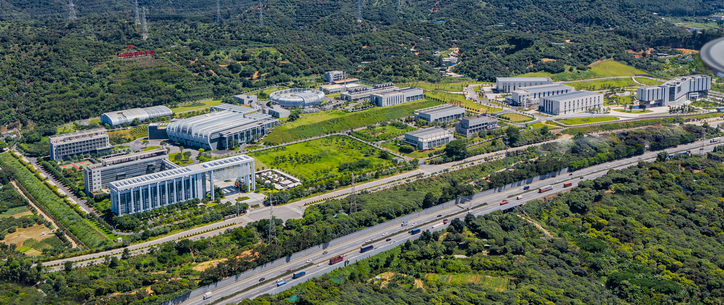
中国散裂中子源
散裂一期：2011-2018，23 亿 散裂二期：2024-2029，30 亿

Slide 3
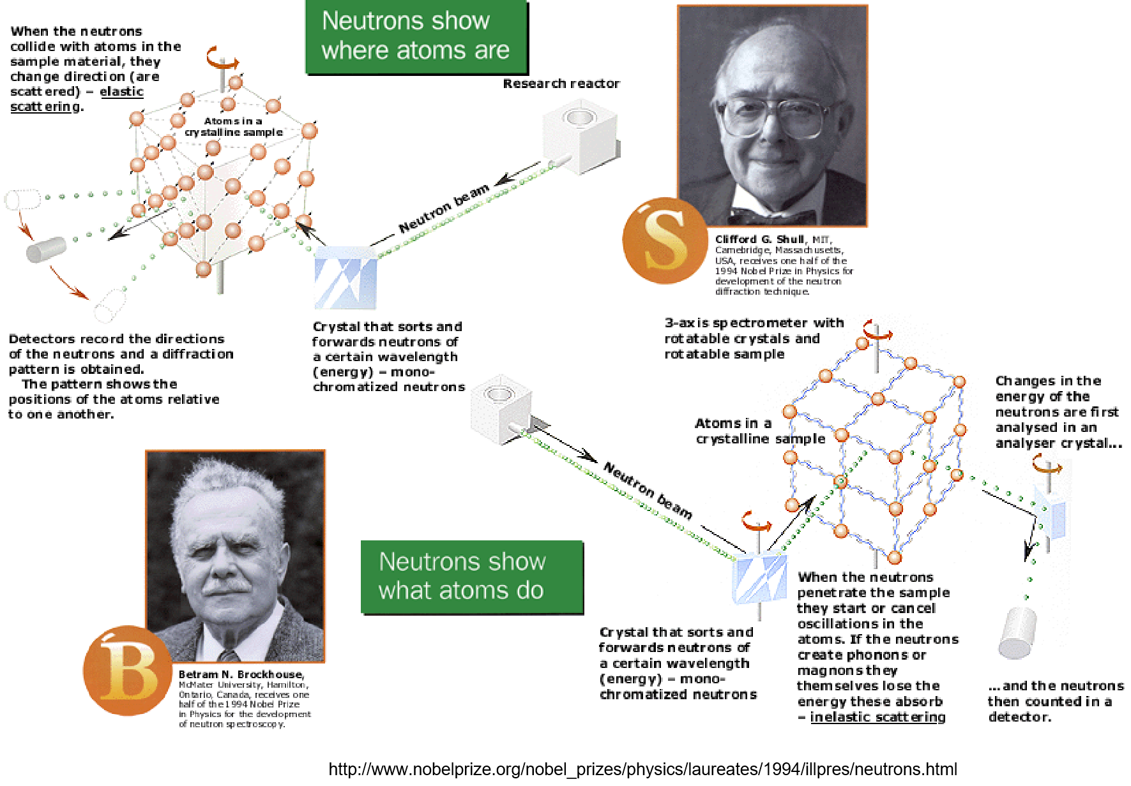
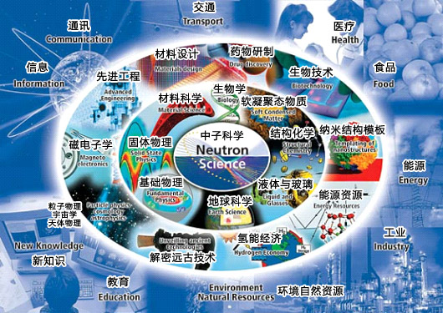
中子散射，1994年物理诺贝尔奖
通过中子散射探测原子的结构与动力学性质：1994 Nobel in Physics （Shull & Brockhouse）

Slide 4
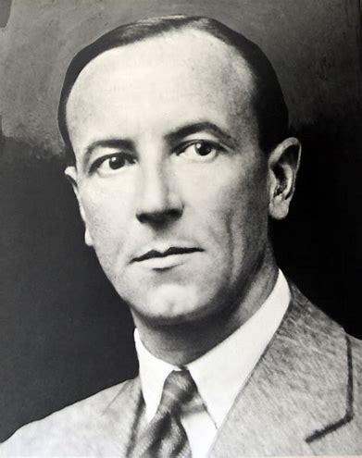
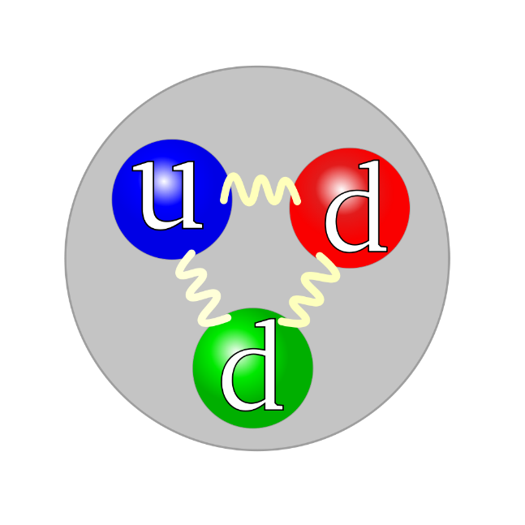
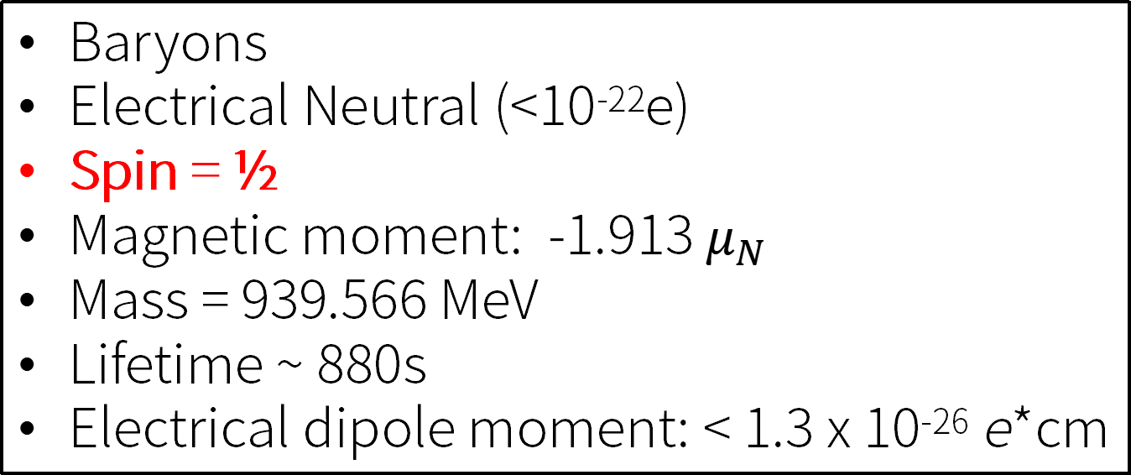
中子的基本性质
Baryons
Electrical Neutral (<10⁻²²e)
Spin = ½
Magnetic moment: -1.913 $μ_{N}$
Mass = 939.566 MeV
Lifetime ~ 880s
Electrical dipole moment: < 1.3 x 10⁻²⁶ e*cm
James Chadwick
1932 discovery，1935 Nobel Prize
Difficult to handle, cannot accelerate/guide/focus
Destruction to detect
Low flux
Respond to all four forces, and possibly “fifth” force
Simpler compare to nucleus
Polarization is a unique feature

Slide 5
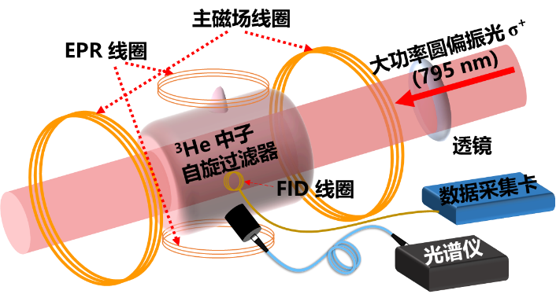
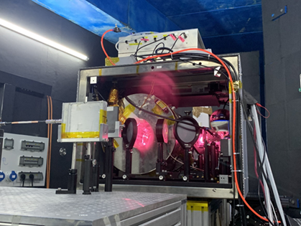
极化中子的产生
未极化
中子束
极化
中子束
极化氦三
Review of Scientific Instruments 83, 075101 (2012)
Review of Scientific Instruments 85, 075112 (2014)
Review of Scientific Instruments 88, 025111 (2017)
Sci. China-Phys. Mech. Astron., 65, 241011 (2022)
Chinese Physics Letters, 42, 022901 (2025)

Slide 6
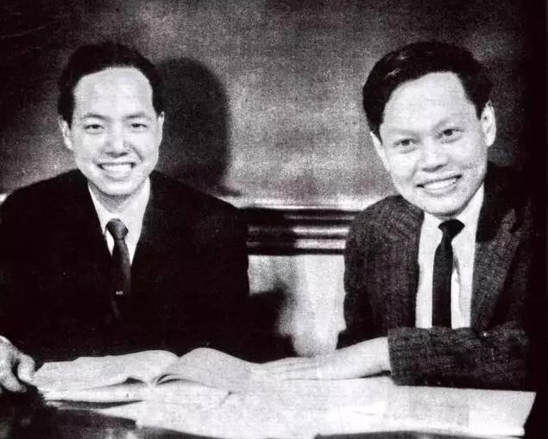
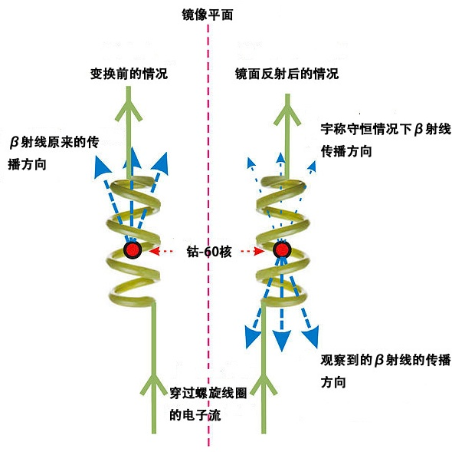
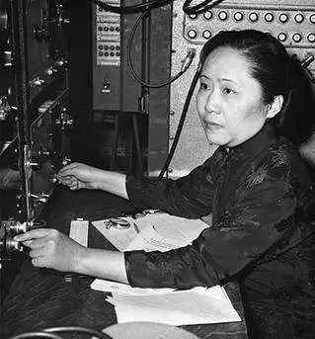
弱相互作用中的宇称不守恒
⁶⁰Co* → ⁶⁰Ni + e⁻ + ν̅ₑ
Physical Review 104, 254 (1956)
Physical Review 105, 1413 (1957)

Slide 7
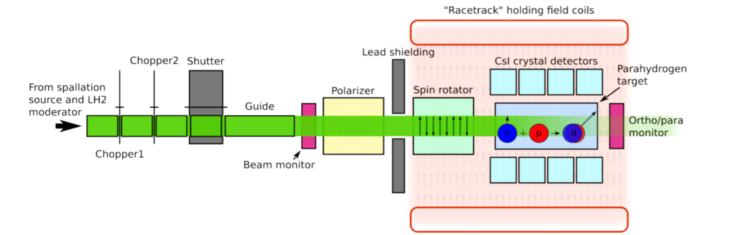
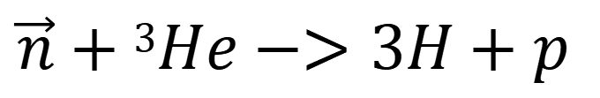
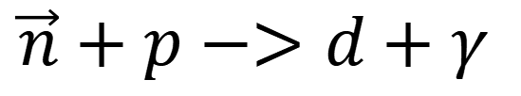
强子间弱相互作用
hadronic weak interactions (HWI) inside nuclei remain poorly understood
DDH 有效场论（Desplanques–Donoghue–Holstein），引入一组弱 π- 核子耦合常数
$$\vec{n}+p−>d+γ$$
$$\vec{n}+3He−>3H+p$$
Phys. Rev. Lett. 121, 242002 (2018)
Phys. Rev. Lett. 125, 131803 (2020)

Slide 8
强子间弱相互作用
We report the most precise and direct determination of h1π in a few-body system without atomic or nuclear corrections, and it is the best constraint for future investigation of the HWI.

Slide 9
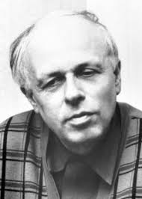
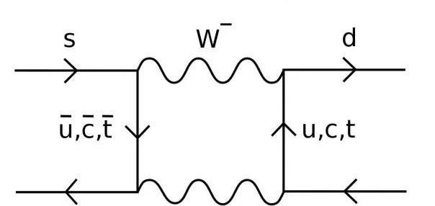
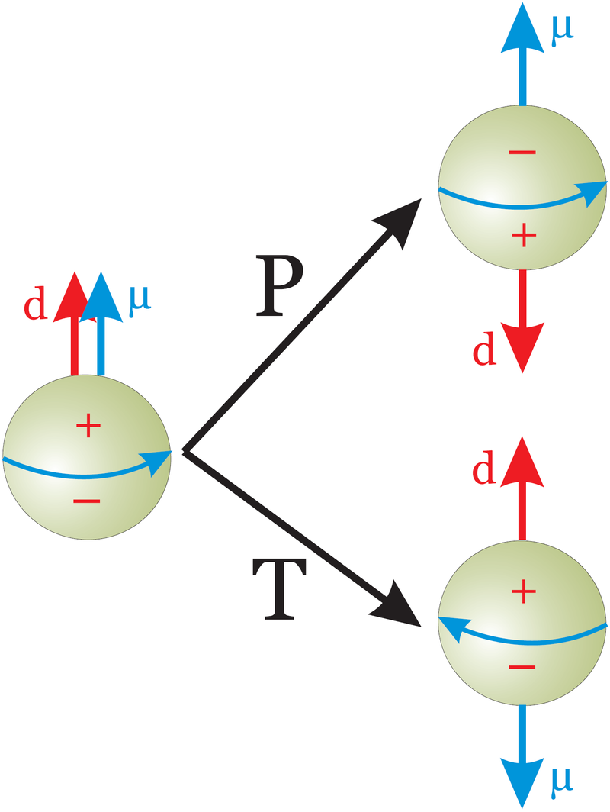
Baryogenesis and CP violation
A. Sakharov's solution to Baryon Asymmetry Problem
Baryon number violating process
A period of Non- thermal equilibrium
The presence of C and CP violation
First Evidence: Kaon Decay
Chasing of a phatom: neutron EDM

Slide 10
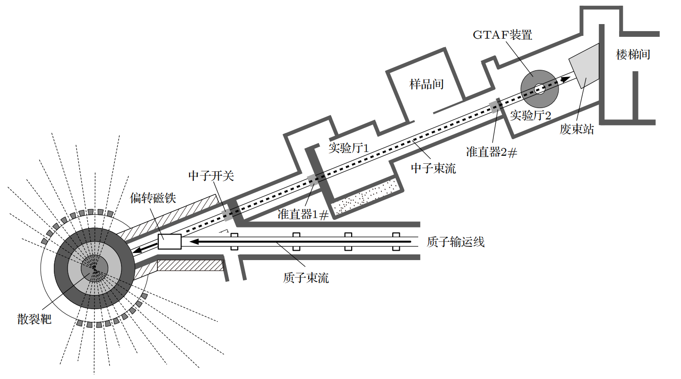
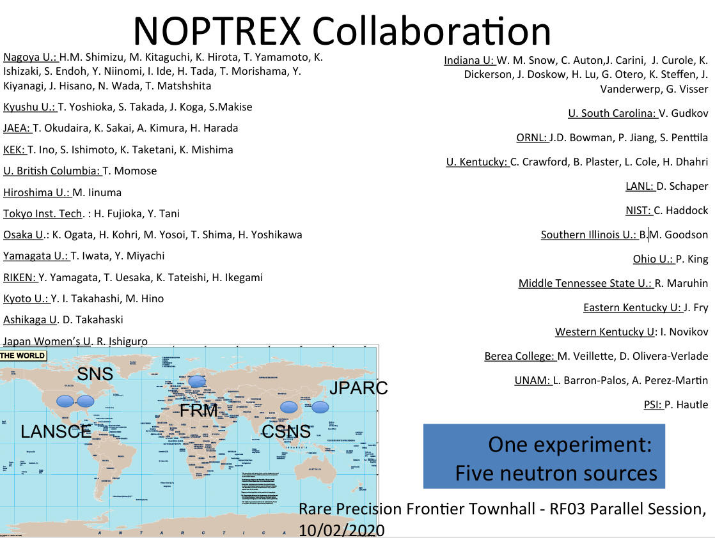
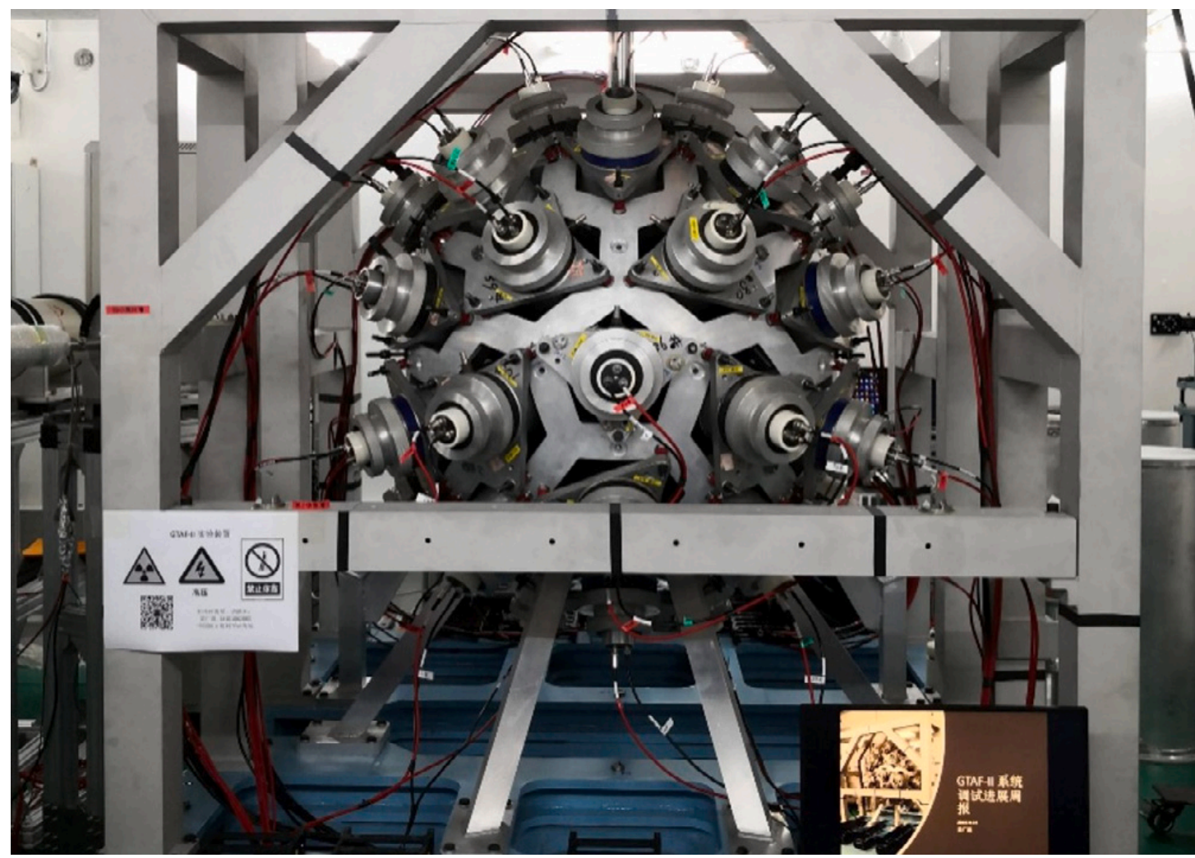
研究背景
NOPTREX：A Neutron Optics Time-Reversal Violation Experiment
现有理论的CP破坏无法解释宇宙大爆炸、物质与反物质等，NOPTREX合作组旨在通过宇称不守恒以及时间反演对称性破缺等测量探寻宇宙大爆炸、物质与反物质等重要现象
CSNS 反角白光中子源布局
GTAF BaF₂ (n, 𝛾)探测器

Slide 11
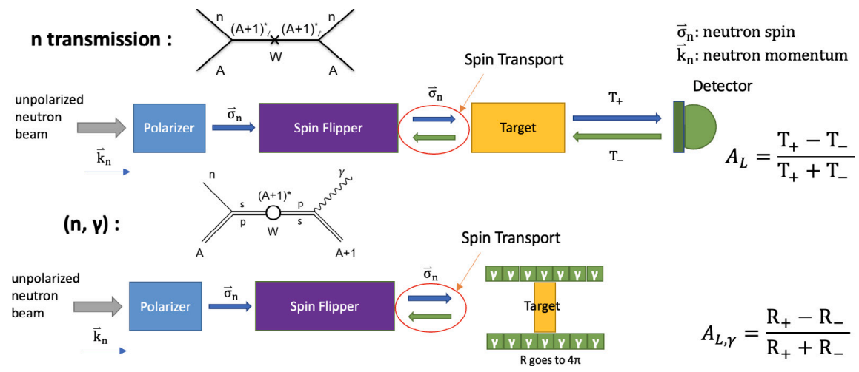
Neutron Forward Scattering
The NOPTREX experiment aims to investigate parity violation(PV) and time reversal violation(TRV) in neutron-nucleus interactions.
By decomposing the interaction terms according to symmetries, PV and TRV can be measured using polarized neutrons.

Slide 12
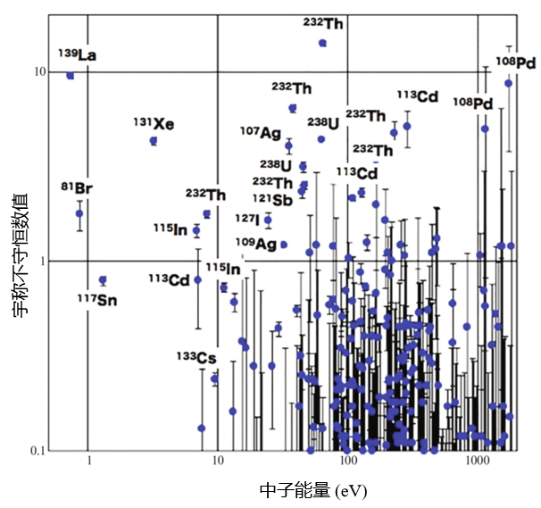
实验方案
实验规划
sp mixing for signal enhancement
139La as the target
纵向不对称性
A. Adhikarya and P. K. Das, Phys. Part. Nucl. 56, 1059–1076 (2025).

Slide 13
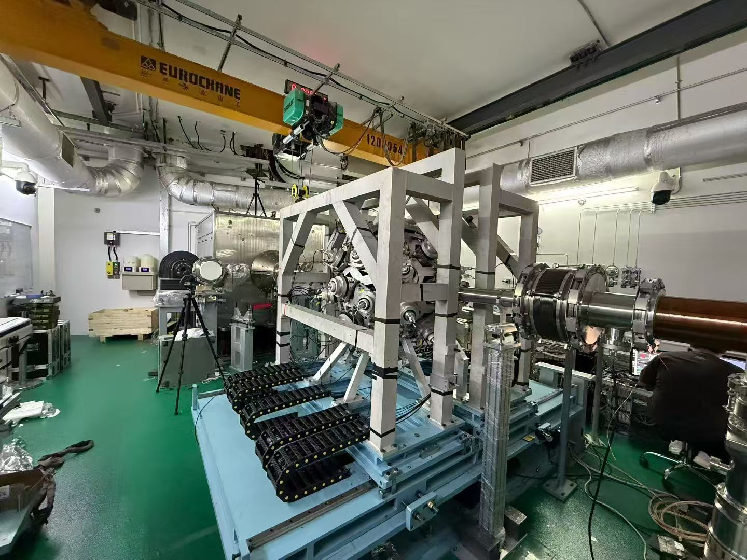
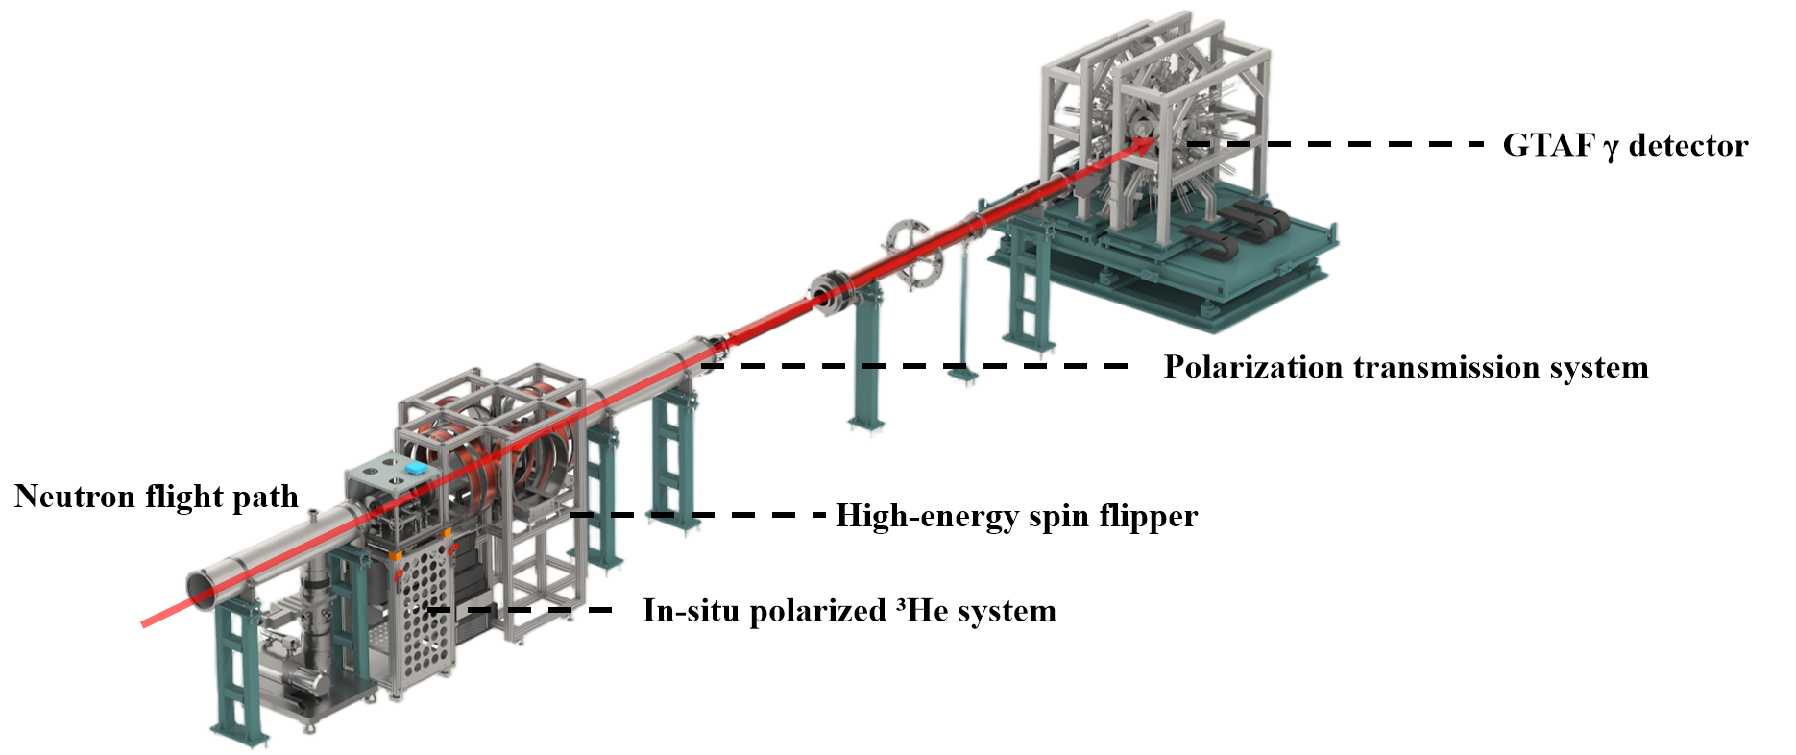
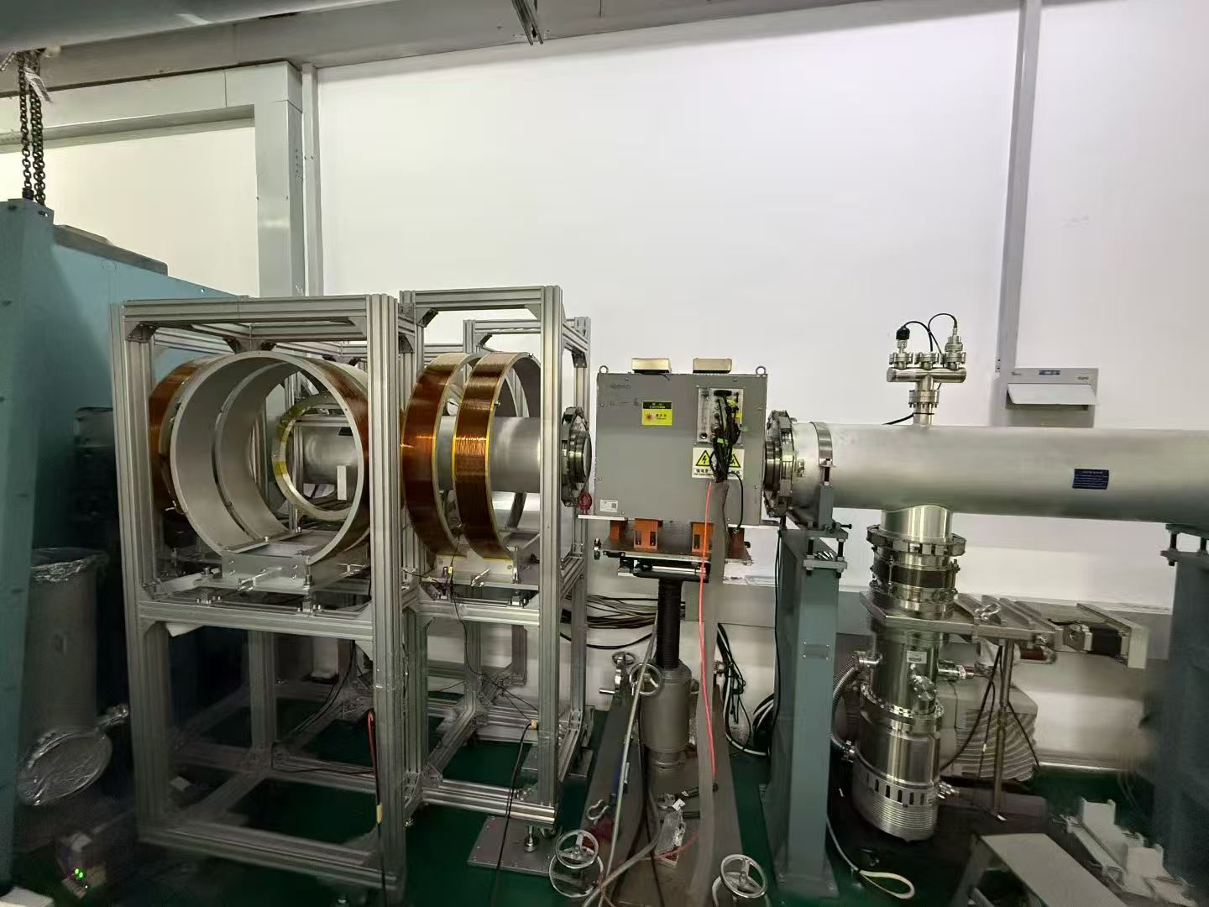
实验装置
The high-energy polarized neutron control system consists of in-situ ³He, a high-energy neutron spin flipper, and a guide field.
Guide field
GTAF γ detector
Spin flipper
Polarized ³He system

Slide 14
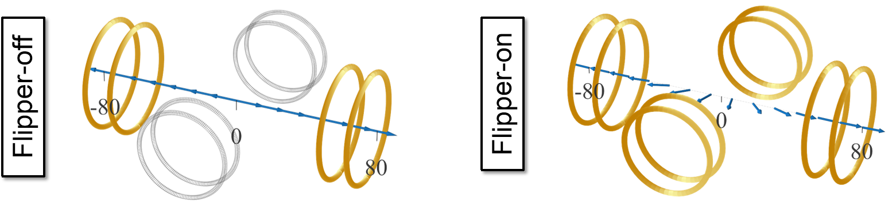
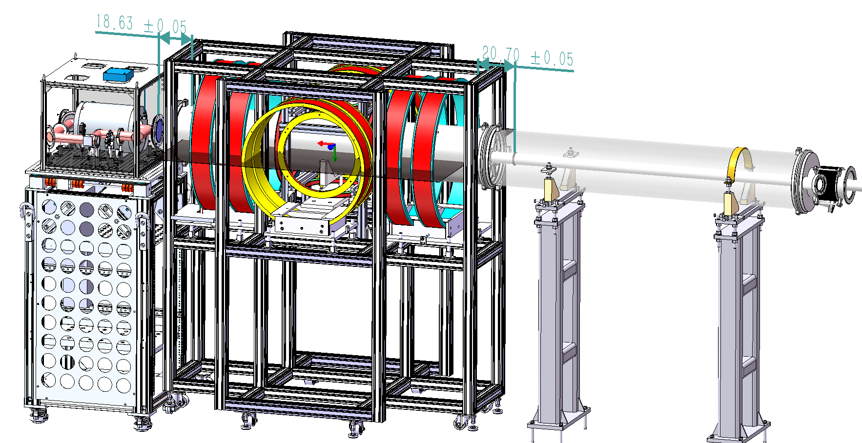
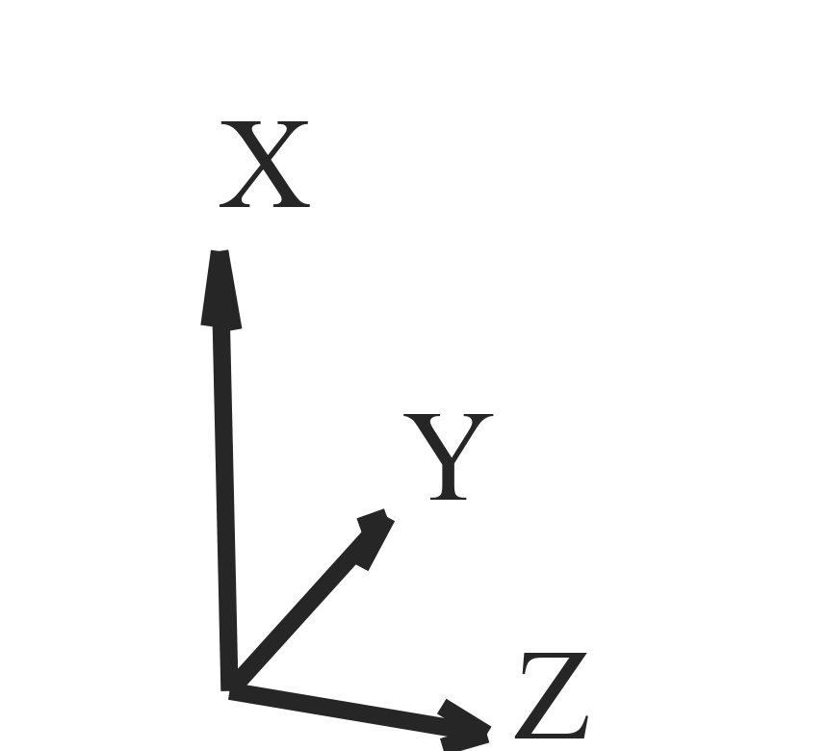
研究方案
翻转器磁场设计
调控系统主要结构及不同状态下的磁场构型
I
I
1
2
翻转器关闭
中子飞行方向
I
翻转器开启
在线氦三系统
自旋翻转器
真空极化矢量传输系统
I
1.46 m

Slide 15
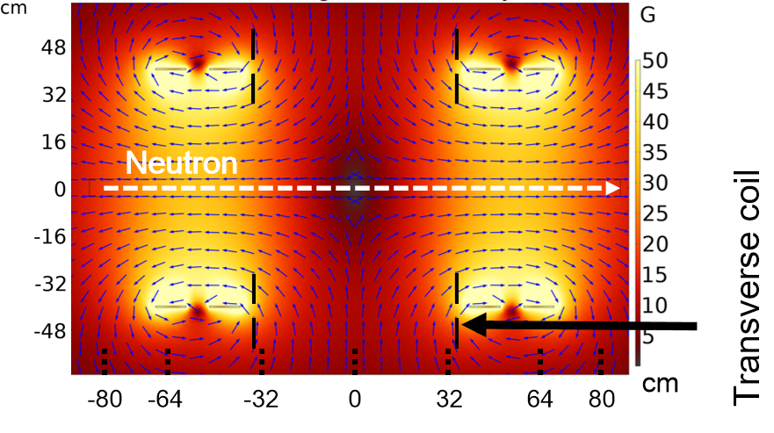
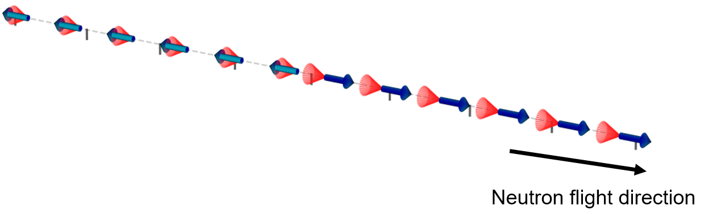
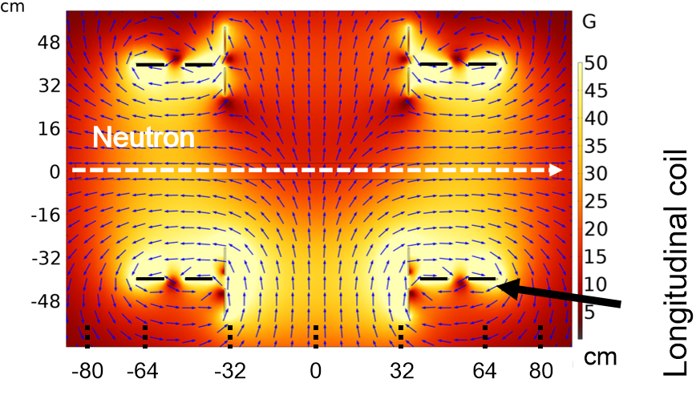
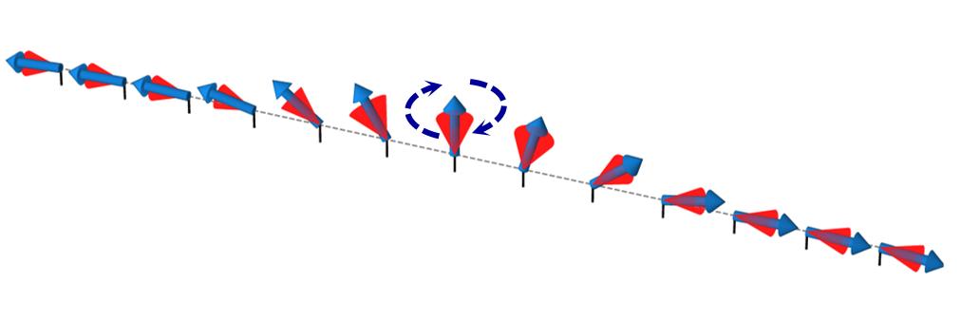
研究方案
极化矢量随磁场变化
翻转器关闭，极化矢量保持不变，翻转器开启，自旋翻转180°
磁场分布
传输态：极化矢量非绝热，不跟随磁场变化
翻转器关闭
横向线圈
中子飞行方向
翻转态：极化矢量绝热，跟随磁场变化
翻转器开启
纵向线圈

Slide 16
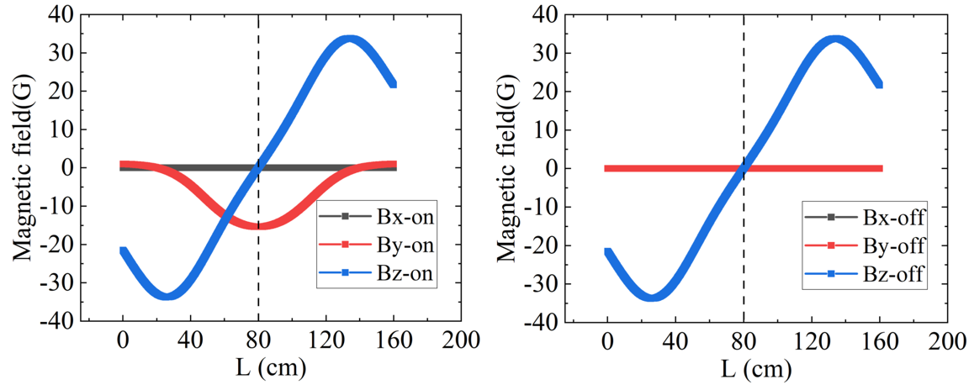
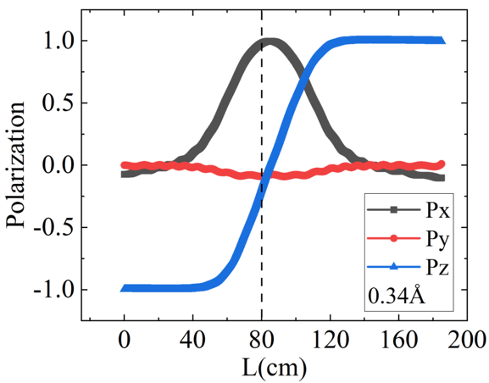
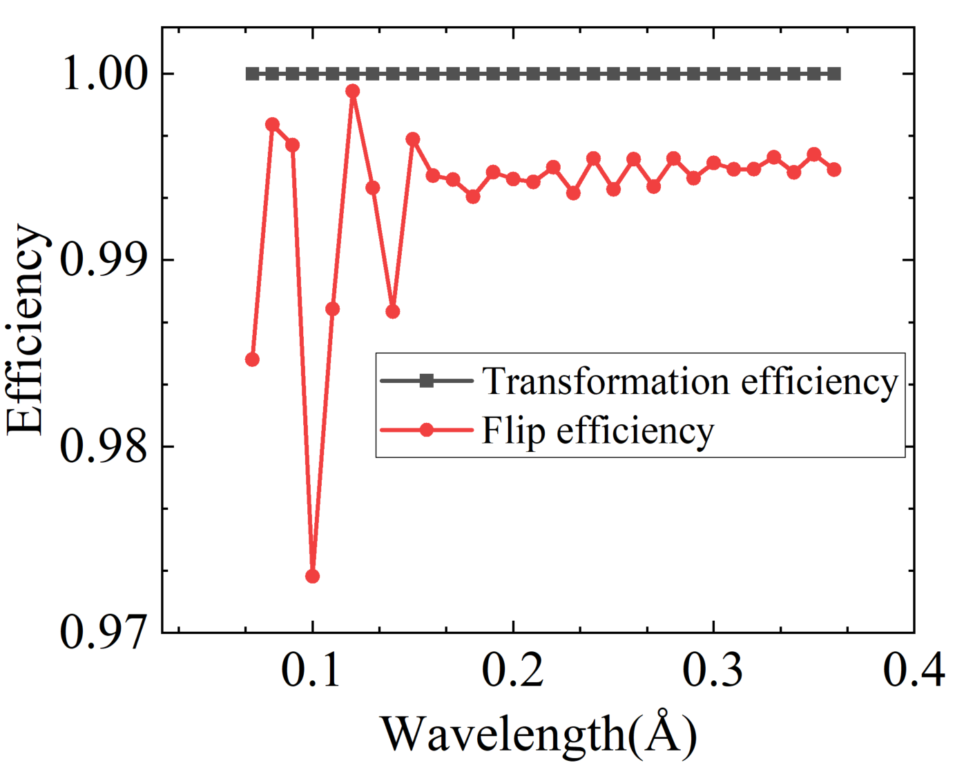
研究方案
eV中子极化矢量模拟
通过对多波长0.75-10eV(0.34-0.09Å)中子进行翻转器开启和关闭的调控模拟，检验是否满足调控需求
翻转器开启时的磁场分布
关闭时的磁场分布
翻转器开启时的0.750ev极化矢量变化
多波长翻转器开/关的效率
磁场 （G）
磁场 （G）
极化矢量
效率
翻转器关闭效率
翻转器开启效率
中子波长 (Å)
对于0.75-10 eV 中子，中心线上的极化调控效率大于95%，能较好的区分不同自旋态的中子

Slide 17
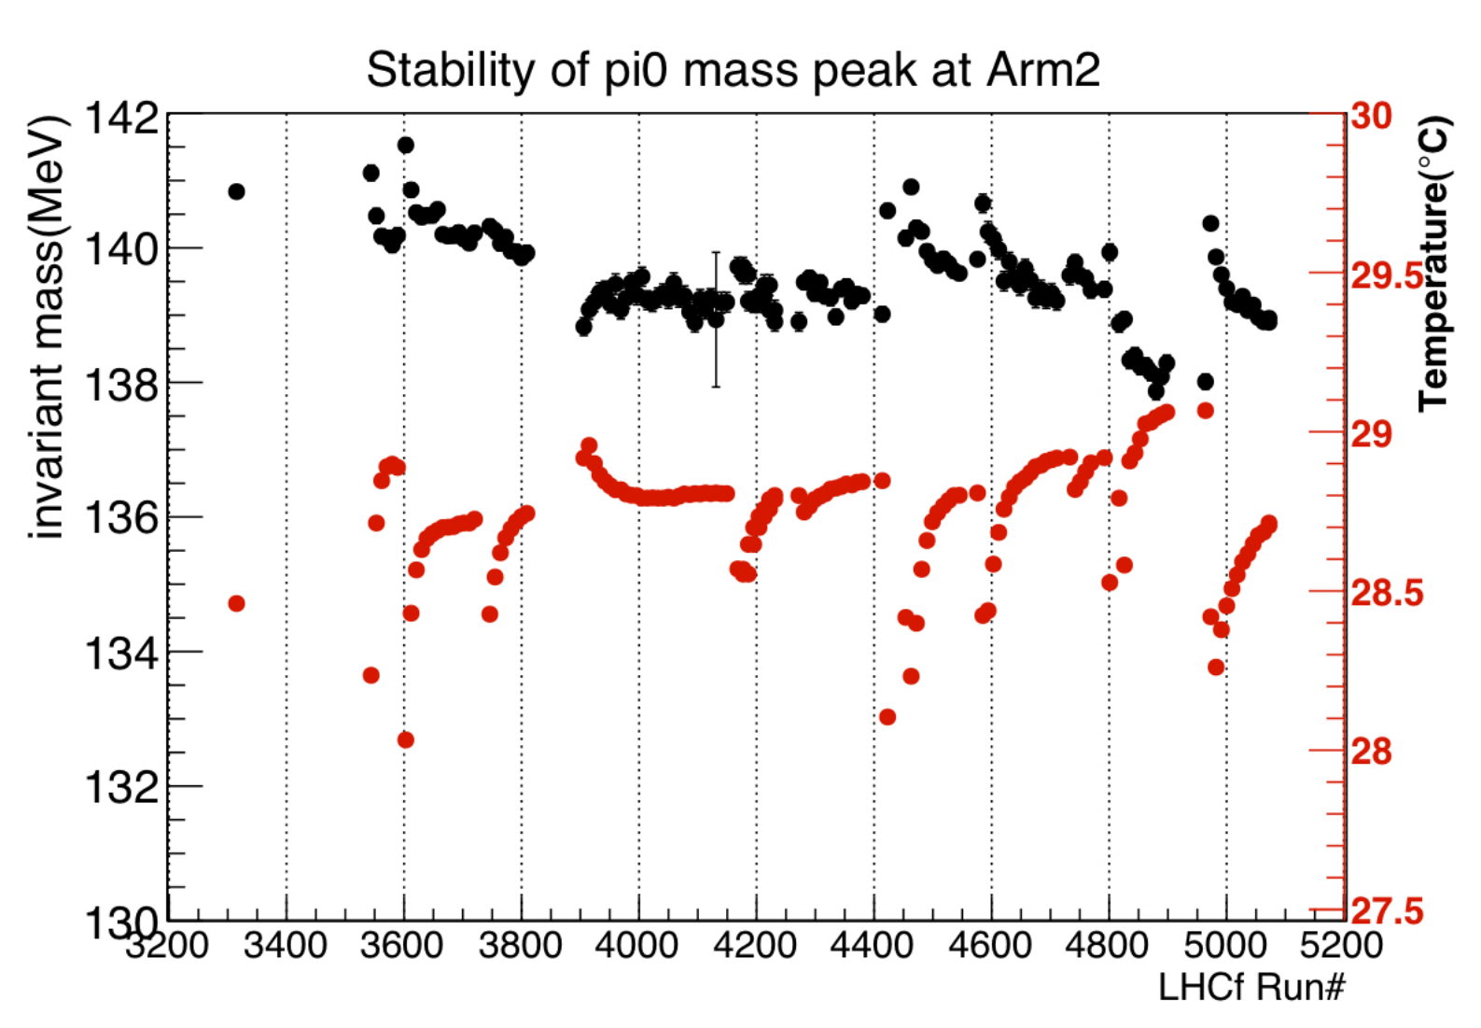
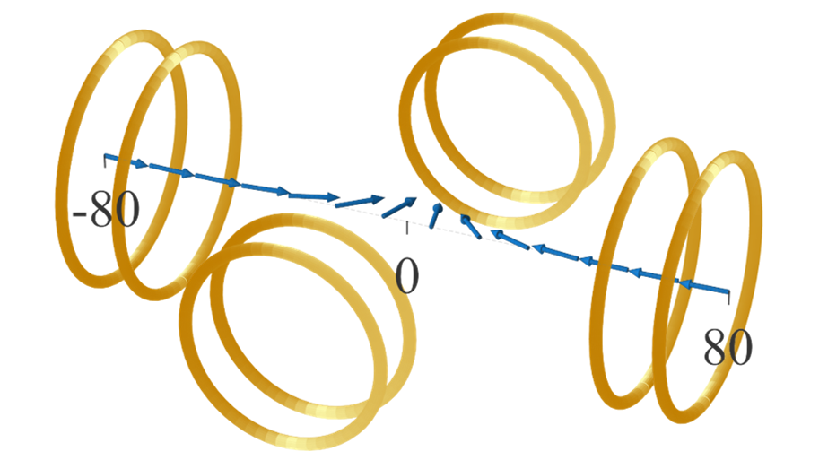
研究方案
翻转器电路设计
探测器可能的温漂会产生系统误差，湮灭不对称性信号
通过缩减每个自旋态测量时间可以有效消除探测器误差
翻转器开启时的两组电流状态
受温度影响PMT管的测量误差
翻转态正向电流
翻转态反向电流
E. Matsubayashi et al., J. Phys.: Conf. Ser. 587, 012023 (2015).

Slide 18
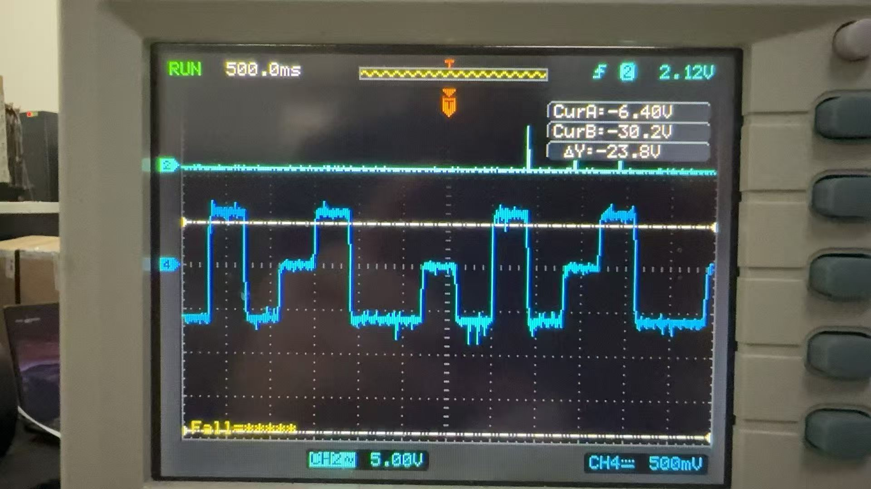
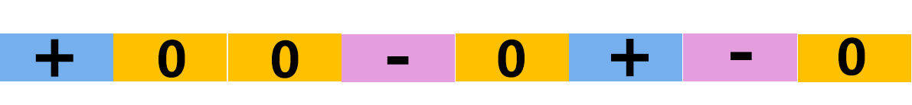
研究方案
翻转器电路设计
优化电路设计，每10个脉冲(0.4s)改变一次翻转器工作状态，8次状态为一个周期(3.2s)
特定周期可以消除磁场不对称性对结果的干扰
特定的翻转器周期
示波器读取横向线圈电流工作状态
正电平
负电平
0电平
横向磁场方向平行于y轴
横向磁场方向反平行于y轴
横向磁场为0
N.R. Roberson, C.D . Bowman. , et al Nuclear Inst. and Methods in Physics Research, A 326 549-565 (1993).

Slide 19
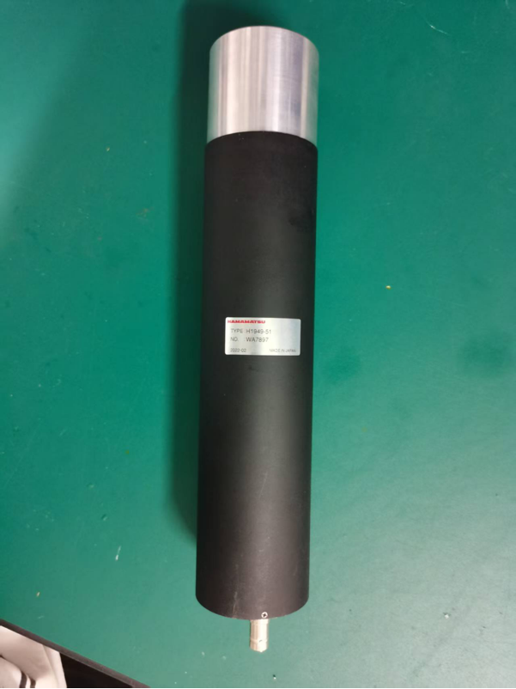
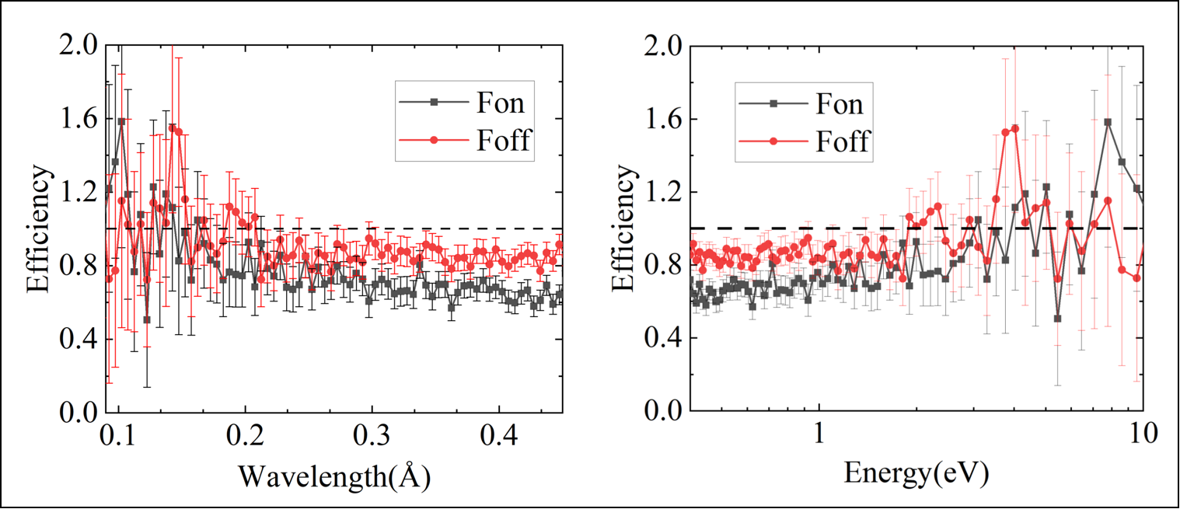
研究结果
翻转器效率标定
标定翻转器0.747eV处极化中子的传输以及翻转效率分别为70%和90%.
进行双翻转测量，计算翻转效率
开启
关闭
开启
关闭
效率
效率
0.747
中子波长 (Å)
中子能量 (eV)
⁶Li玻璃中子探测器
翻转器不同能量处的中子的传输/翻转效率

Slide 20
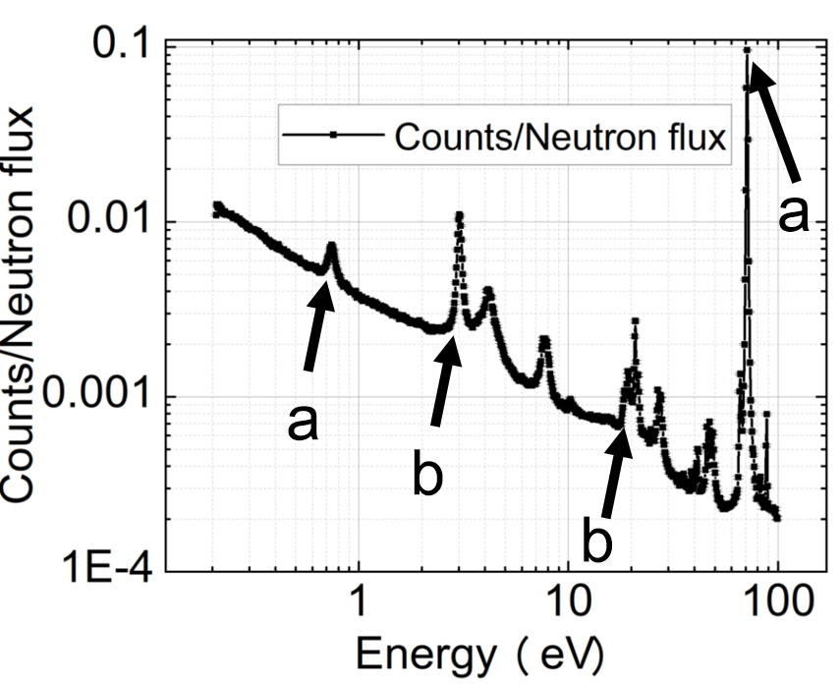
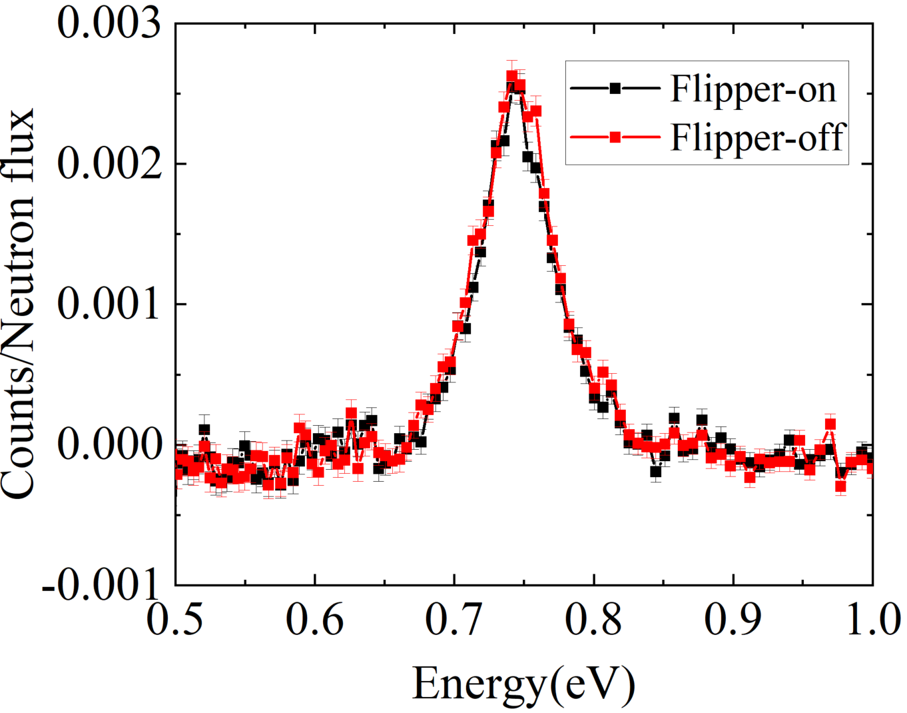
研究结果
(n,γ)实验测量
在双Log图中，γ计数和中子能量呈1/v线性关系，表明实验具有良好的本底环境
结合翻转器不同的工作态，¹³⁹La在0.747eV处经过效率修正后计算出 9.27 ± 2.7 % 的纵向不对称性，成功达到预期
计数/中子通量
翻转器关闭效率
翻转器开启效率
计数/中子通量
计数/中子通量
能量 (eV)
能量 (eV)
γ 射线计数和中子能量的关系
0.747eV处的γ吸收峰
Sci. China-Phys. Mech. Astron. 69 282011, (2026)

Slide 21
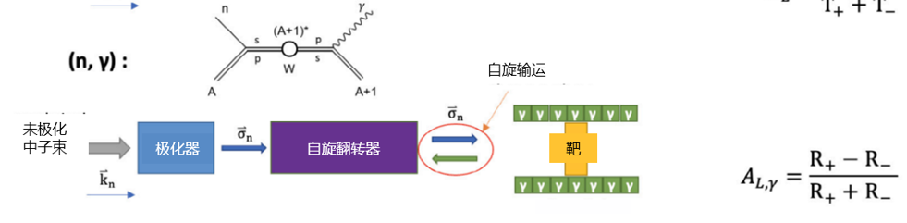
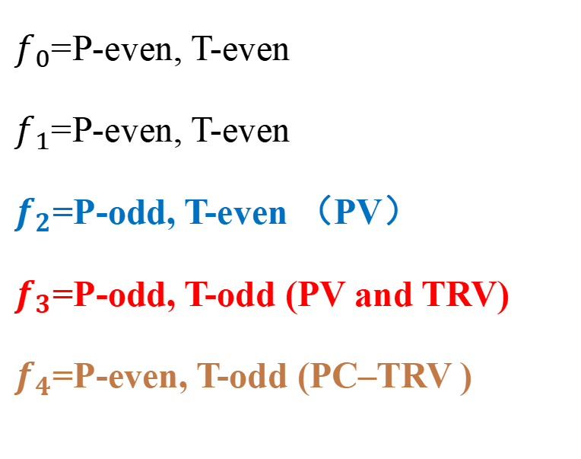
未来计划
利用该系统进行更精确的数值标定
通过调控系统实现更多核素测量，继续寻找更大的纵向不对称性
提高测量精度，精确标定不对称性数值
利用前项散射的不对称性数值解析时间反演对称性破缺、为相关理论发展提供实验数据支持
前项散射的关键性参数
$f_{0}$=P-even, T-even
$f_{1}$=P-even, T-even
$f_{2}$=P-odd, T-even （PV）
$f_{3}$=P-odd, T-odd (PV and TRV)
$f_{4}$=P-even, T-odd (PC–TRV )

Slide 22
总结
Neutron is a very special probe to study materials
The main goal of a neutron source is for materials study
Neutrons can be used to study fundamental physics
  parity violation
  time violation
  neutron lifetime
  correlation measurement
Unique in quantum measurement

